Slide 1
Grafický enginy
Denis Rešitko 2.C

Slide 2
Obsah:
úvod
historie a vývoj
klíčové funkce
populární enginy
budoucnost
praktická ukázka

Slide 3
Úvod

Slide 4
Definice grafického a herního enginu
softwarový systém
transformuje digitální data k zobrazená na obrazovce
klíčovým prvkem v mnoha odvětvích
herní a filmový průmysl, architektura…

Slide 5
Důležitost grafických a herních enginů
vizuální kvalita a realismus
rychlost vývoje
multiplatformní podpora

Slide 6
Historie

Slide 7
Historie grafických enginů
1970-1980 první herní enginy
1990-2000 průlom v 3D grafice
2000 moderní herní enginy

Slide 8
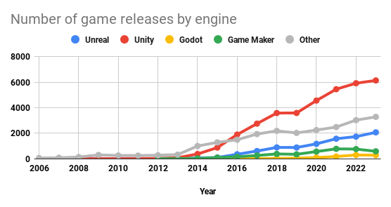

Slide 9
Mezníky ve vývoji
Doom (1993), Quake (1996)
Unreal Engine (1998), Unreal Engine 4 (2014)
Unity Engine (2005)
ray tracing (2018)
next-gen konzole (2020)

Slide 10
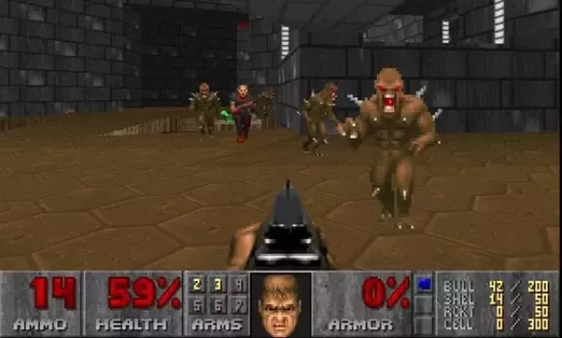

Slide 11
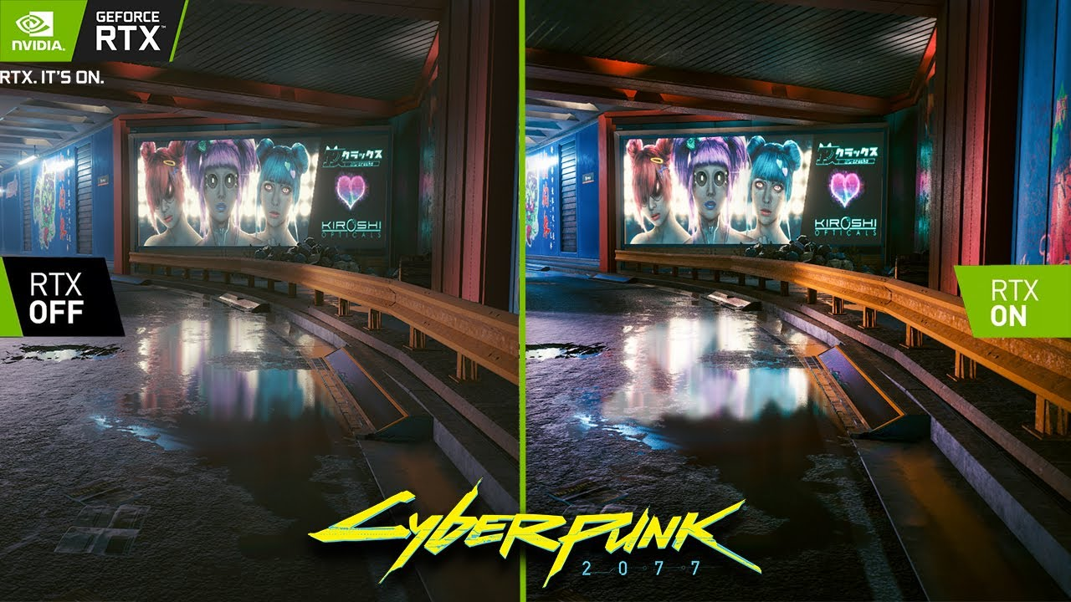

Slide 12
Rozvojové směry v přítomnosti
neustálý rozvoj
ray tracing, realismus
virtuální a rozšířená realita
umělá inteligence
cross-platform development

Slide 13
Klíčové funkce

Slide 14
Rendering grafiky
převedení digitálních informací na obrazovku
grafický enginy: rendering pipeline, shader programming, shadow mapping…
herní enginy: scénu s objekty, fyzikální simulace, post-processing efekty…

Slide 15
Fyzikální simulace
realistické chování objektů
grafický enginy: fluidní simulace, real-time simulace…
herní enginy: rigid body, soft body, vodní simulace, vliv fyziky na gameplay…

Slide 16
Populární herní enginy

Slide 17
Unreal Engine
jeden z nejvýznamnějších a nejpopulárnějších
blueprints
grafická kvalita
asset marketplace
Unreal engine 5

Slide 18
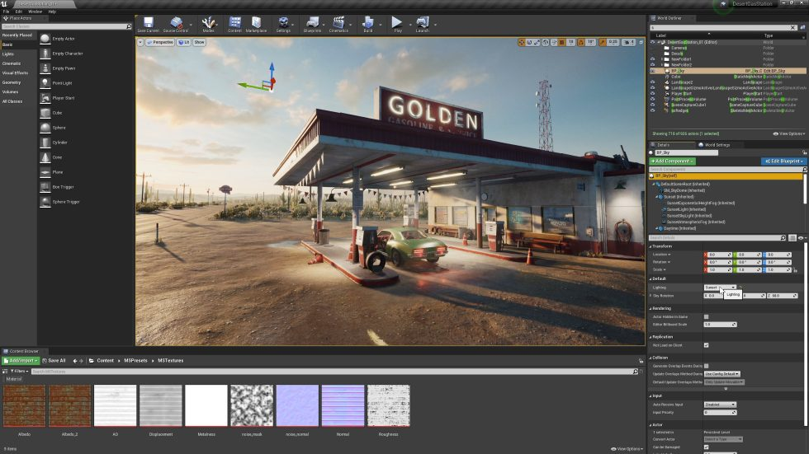

Slide 19
Unity
snadnější (C#)
asset store
unity hub
cross-platfrom development

Slide 20
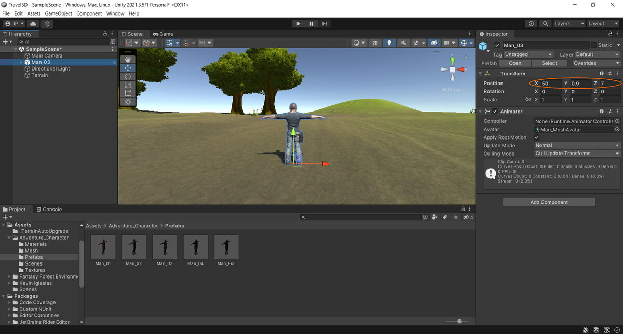

Slide 21
CryEngine
Crytek
Far cry a Crysis
vysoká grafická kvalita
fyzikální simulace
požadován vysoký výkon

Slide 22
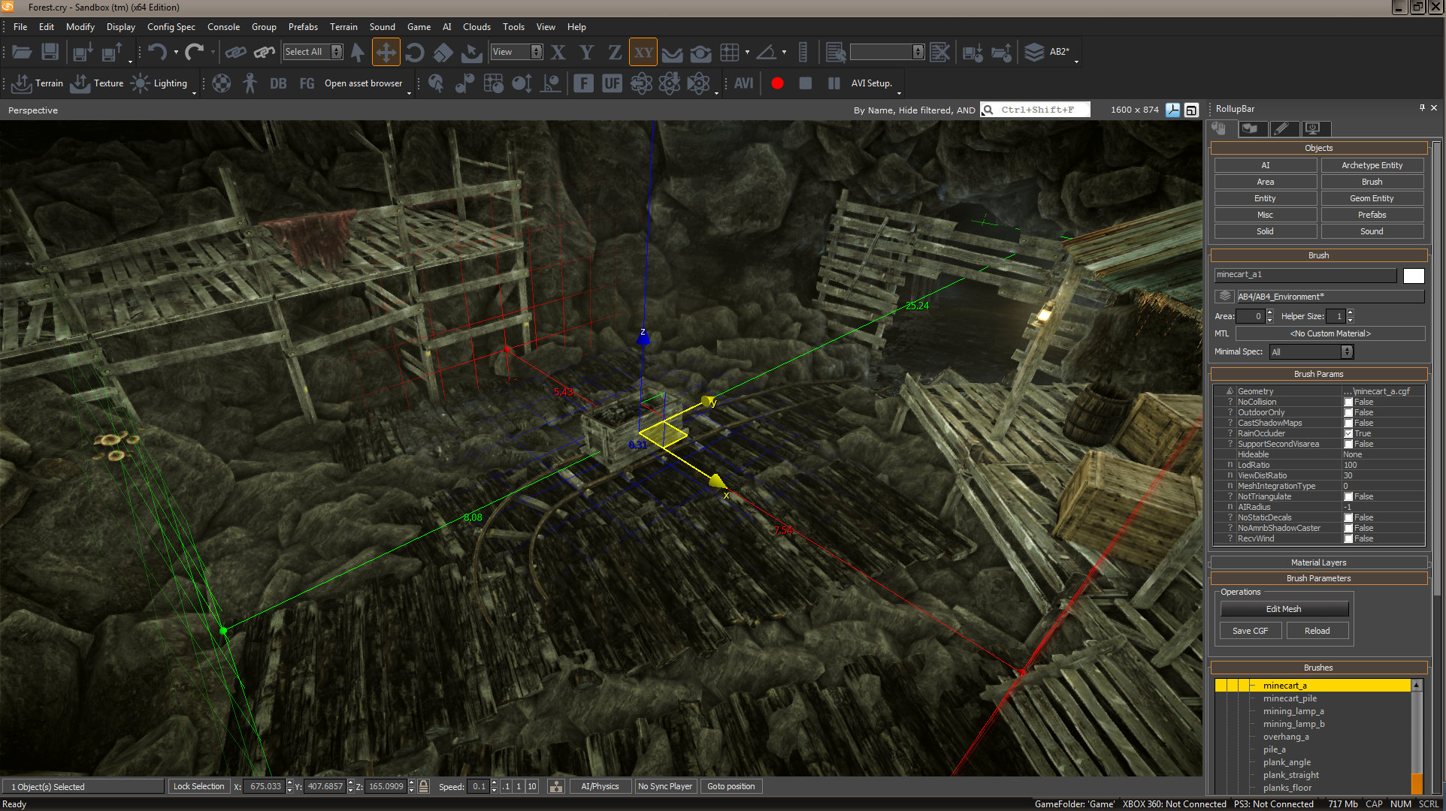

Slide 23
Menší a méně známé enginy
Godot engine (open-source)
Blender game engine (integrovaný v Blenderu do roku 2019)
GameMaker studio (2D hry, snadné)
Cinema 4D (kinematografie)
Autodesk Maya (design)
Enscape (architektura)

Slide 24
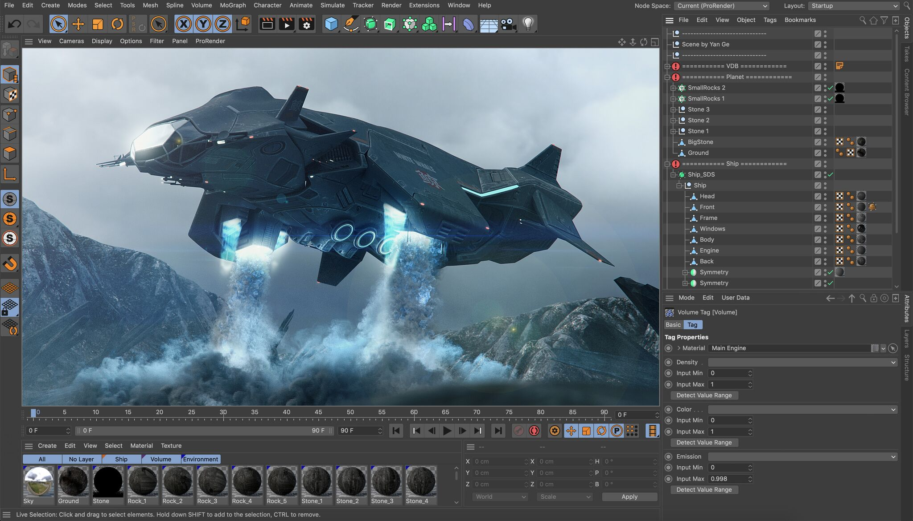
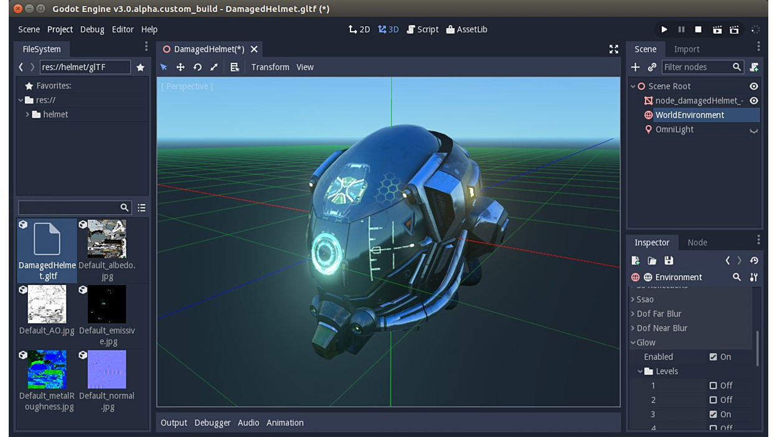
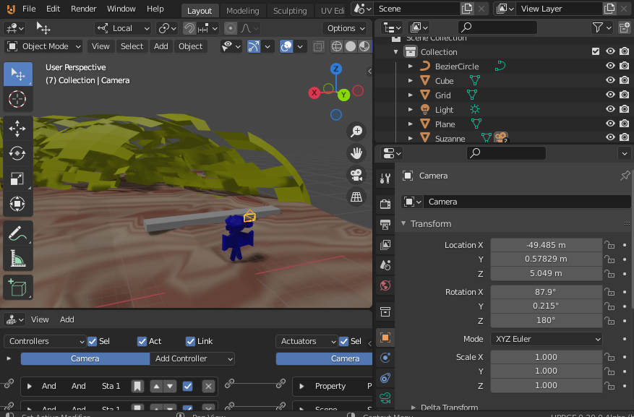

Slide 25
Příklad úspěšných her
Fortnite (Unreal engine)
Hollow Knight (Unity)
Far Cry (CryEngine)
Hotline Miami (GameMaker studio)

Slide 26
Budoucnost grafických enginů

Slide 27
Vliv nových technologií
Ray traycing
VR a AR
Generativní umělá inteligence (GAN)

Slide 28
Predikce a trendy
ray tracing, VR, AR a AI, cross-platform development
růst indie průmyslu
open-source přístupy
vývojářská přístupnost

Slide 29
Otázky

Slide 30
Praktická ukázka

Slide 31
Děkuji za pozornost

Slide 32
Zdroje:
https://chat.openai.com/share/811c6585-44c8-44f3-a604-d1b6bc174768

